Slide 1
HÀNH TINH XANH CỦA EM

Slide 2
BÀI 13
BÀI 13
TIẾNG CHỔI TRE
Đường phố ở 2 bức tranh dưới đây có gì khác nhau? Theo em tại sao lại có sự khác nhau đó?

Slide 3
TIẾNG CHỔI TRE
BÀI 13
BÀI 13
TIẾT 1 – 2
ĐỌC

Slide 4
Tiếng chổi tre
Những đêm hè
Khi ve ve
Đã ngủ
Tôi lắng nghe
Trên đường Trần Phú
Tiếng chổi tre
Xao xác
Hàng me
Tiếng chổi tre
Đêm hè
Quét rác…
Những đêm đông
Khi cơn dông
Vừa tắt
Tôi đứng trông
Trên đường lặng ngắt
Chị lao công
Như sắt
Như đồng
Chị lao công
Đêm đông
Quét rác …
Nhớ em nghe
Tiếng chổi tre
Chị quét
Những đêm hè
Đêm đông gió rét
Tiếng chổi tre
Sớm tối
Đi về
Giữ sạch lề
Đẹp lối
Em nghe!
(Tố Hữu)

Slide 5
Tiếng chổi tre
Những đêm hè
Khi ve ve
Đã ngủ
Tôi lắng nghe
Trên đường Trần Phú
Tiếng chổi tre
Xao xác
Hàng me
Tiếng chổi tre
Đêm hè
Quét rác…
Những đêm đông
Khi cơn dông
Vừa tắt
Tôi đứng trông
Trên đường lặng ngắt
Chị lao công
Như sắt
Như đồng
Chị lao công
Đêm đông
Quét rác …
Nhớ em nghe
Tiếng chổi tre
Chị quét
Những đêm hè
Đêm đông gió rét
Tiếng chổi tre
Sớm tối
Đi về
Giữ sạch lề
Đẹp lối
Em nghe!
(Tố Hữu)

Slide 6
Tiếng chổi tre
Những đêm hè
Khi ve ve
Đã ngủ
Tôi lắng nghe
Trên đường Trần Phú
Tiếng chổi tre
Xao xác
Hàng me
Tiếng chổi tre
Đêm hè
Quét rác…

Slide 7
Tiếng chổi tre
Những đêm hè
Khi ve ve
Đã ngủ
Tôi lắng nghe
Trên đường Trần Phú
Tiếng chổi tre
Xao xác
Hàng me
Tiếng chổi tre
Đêm hè
Quét rác…

Slide 8
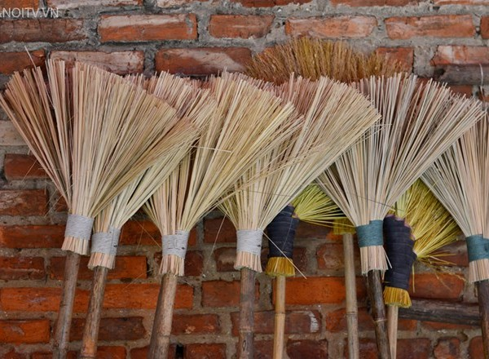
Từ ngữ
Chổi tre

Slide 9
Tiếng chổi tre
Những đêm đông
Khi cơn dông
Vừa tắt
Tôi đứng trông
Trên đường lặng ngắt
Chị lao công
Như sắt
Như đồng
Chị lao công
Đêm đông
Quét rác …

Slide 10
Tiếng chổi tre
Những đêm đông
Khi cơn dông
Vừa tắt
Tôi đứng trông
Trên đường lặng ngắt
Chị lao công
Như sắt
Như đồng
Chị lao công
Đêm đông
Quét rác …

Slide 11
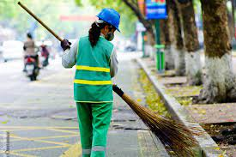
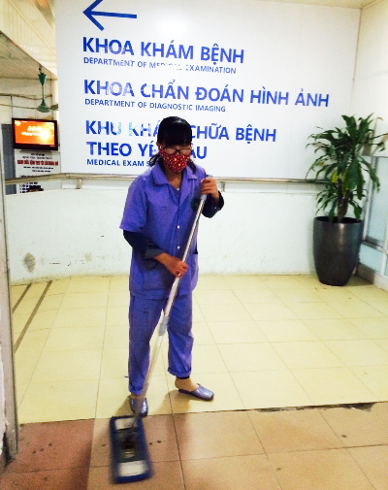
Từ ngữ
Lao công

Slide 12
Tiếng chổi tre
Nhớ em nghe
Tiếng chổi tre
Chị quét
Những đêm hè
Đêm đông gió rét
Tiếng chổi tre
Sớm tối
Đi về
Giữ sạch lề
Đẹp lối
Em nghe!
(Tố Hữu)

Slide 13
Tiếng chổi tre
Nhớ em nghe
Tiếng chổi tre
Chị quét
Những đêm hè
Đêm đông gió rét
Tiếng chổi tre
Sớm tối
Đi về
Giữ sạch lề
Đẹp lối
Em nghe!
(Tố Hữu)

Slide 14
Tiếng chổi tre
Những đêm hè
Khi ve ve
Đã ngủ
Tôi lắng nghe
Trên đường Trần Phú
Tiếng chổi tre
Xao xác
Hàng me
Tiếng chổi tre
Đêm hè
Quét rác…
Những đêm đông
Khi cơn dông
Vừa tắt
Tôi đứng trông
Trên đường lặng ngắt
Chị lao công
Như sắt
Như đồng
Chị lao công
Đêm đông
Quét rác …
Nhớ em nghe
Tiếng chổi tre
Chị quét
Những đêm hè
Đêm đông gió rét
Tiếng chổi tre
Sớm tối
Đi về
Giữ sạch lề
Đẹp lối
Em nghe!
(Tố Hữu)

Slide 15
TRẢ LỜI CÂU HỎI
1. Chị lao công làm việc vào những thời gian nào?
Chị lao công làm việc vào đêm hè và đêm đông

Slide 16
TRẢ LỜI CÂU HỎI
2. Đoạn thơ thứ 2 cho biết công việc của chị lao công vất vả như thế nào?
Những đêm đông
Khi cơn dông
Vừa tắt
Tôi đứng trông
Trên đường lặng ngắt
Chị lao công
Như sắt
Như đồng
Chị lao công
Đêm đông
Quét rác …
Chị lao công phải làm việc vào lúc đêm khuya, không khí lạnh giá, con đường vắng tanh.

Slide 17
TRẢ LỜI CÂU HỎI
3. Những câu thơ sau nói lên điều gì?
Những đêm hè
Đêm đông gió rét
Tiếng chổi tre
Sớm tối
Đi về
a. sự chăm chỉ của chị lao công
b. niềm tự hào của chị lao công
c. sự thay đổi của thời tiết đêm hè và đêm đông

Slide 18
TRẢ LỜI CÂU HỎI
4. Tác giả nhắn nhủ em điều gì qua 3 câu thơ cuối?
Giữ sạch lề
Đẹp lối
Em nghe!
Tác giả muốn nhắn nhủ em giữ gìn đường phố sạch, đẹp

Slide 19
Tiếng chổi tre
Những đêm hè
Khi ve ve
Đã ngủ
Tôi lắng nghe
Trên đường Trần Phú
Tiếng chổi tre
Xao xác
Hàng me
Tiếng chổi tre
Đêm hè
Quét rác…
Những đêm đông
Khi cơn dông
Vừa tắt
Tôi đứng trông
Trên đường lặng ngắt
Chị lao công
Như sắt
Như đồng
Chị lao công
Đêm đông
Quét rác …
Nhớ em nghe
Tiếng chổi tre
Chị quét
Những đêm hè
Đêm đông gió rét
Tiếng chổi tre
Sớm tối
Đi về
Giữ sạch lề
Đẹp lối
Em nghe!
(Tố Hữu)

Slide 20
Luyện tập
1. Trong đoạn thơ thứ nhất, từ nào miêu tả âm thanh của tiếng chổi tre?
Những đêm hè
Khi ve ve
Đã ngủ
Tôi lắng nghe
Trên đường Trần Phú
Tiếng chổi tre
Xao xác
Hàng me
Tiếng chổi tre
Đêm hè
Quét rác…

Slide 21
Luyện tập
2. Thay tác giả, nói lời cảm ơn đối với chị lao công.
Em rất biết ơn chị vì chị đã giúp đường phố sạch sẽ.

Slide 22
BÀI 13
TIẾNG CHỔI TRE
BÀI 13
TIẾT 3
VIẾT

Slide 23
CHỮ HOA X

Slide 24
Viết chữ hoa X (Cỡ vừa)

Slide 25
Viết chữ hoa X (Cỡ nhỏ)

Slide 26
HẠT GIỐNG NHỎ
BÀI 13
BÀI 13
Tuyển tập truyện, thơ, câu đố Mầm non
TIẾT 4
NÓI VÀ NGHE

Slide 27
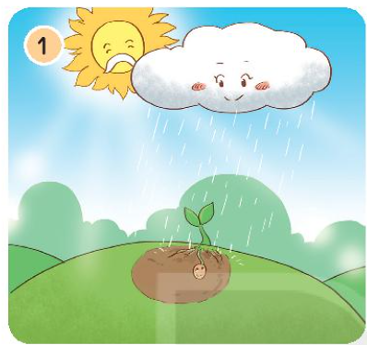
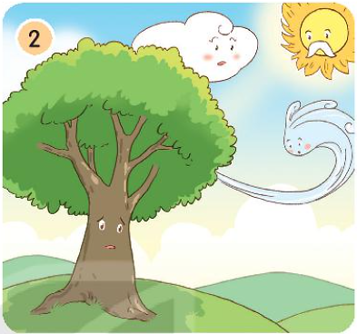
Hạt giống nhỏ

Slide 28
Nhờ đâu hạt giống nhỏ trở thành một cái cây cao, to, khoẻ mạnh?
- Nhờ cô mây tưới nước
- Nhờ ông mặt trời sưởi ấm

Slide 29
Sống trên đồi vắng, cây mong muốn điều gì?
-> Cây muốn có những cây khác làm bạn.

Slide 30
Bằng cách nào mong muốn của cây được thực hiện?
-> Chị gió kiếm hạt giống.
Cô mây tưới mát.
Ông mặt trời sưởi ấm.

Slide 31
Quả đồi vắng đã thay đổi như thế nào?
-> Quả đồi có nhiều cây xanh và chim chóc.

Slide 32
Hạt giống nhỏ

Slide 33
Nhờ đâu hạt giống nhỏ trở thành một cái cây cao, to, khoẻ mạnh?

Slide 34
Sống trên đồi vắng, cây mong muốn điều gì?

Slide 35
Bằng cách nào mong muốn của cây được thực hiện?

Slide 36
Quả đồi vắng đã thay đổi như thế nào?

